Slide 1
트랜스포머 전이학습: 컨텐츠 기반 평점 예측
추천시스템 13주차 (보조 자료)

Slide 2
Transformers
Ashish Vaswani et al., Attention is All You Need, NIPS 2017
Hugging Face: https://huggingface.co/
코스: https://huggingface.co/course/
루이스턴스톨외, 트랜스포머를 활용한 자연어 처리, 한빛미디어 2022
Andrej Karpathy’s Youtube Channel

Slide 3
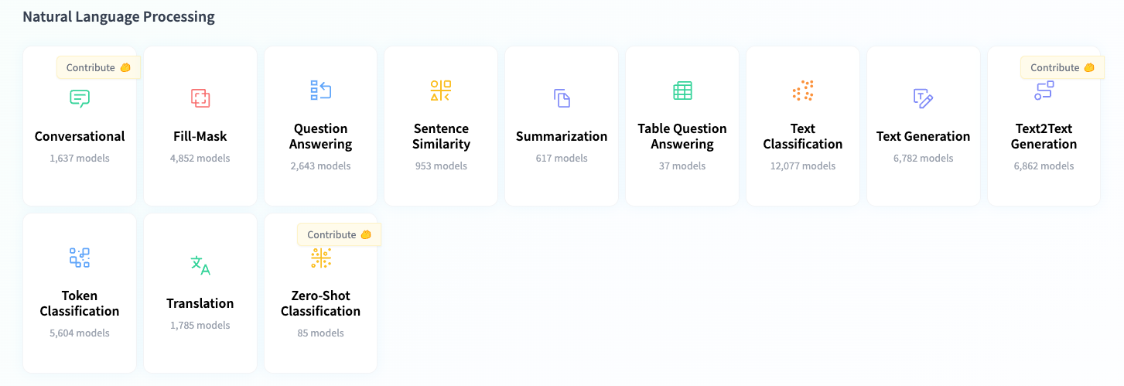
트랜스포머 활용
https://huggingface.co/tasks

Slide 4
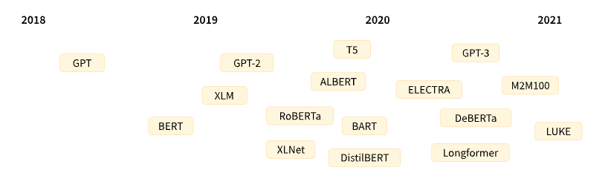
트랜스포머 역사
Attention is All You Need, 2017.6
GPT: 최초의 사전학습 모델 (pretrained model)
BERT: 고수준의 문장 요약
GPT-2: GPT 보다 큰 규모
DistilBERT: 속도 60% 개선, 메모리 40% 감소, BERT 의 97% 성능 (Distilled version)
BART, T5: 순수 트랜스포머 아키텍처를 사용한 최초의 사전학습 모델
GPT-3: 175B 파라미터 (제로샷 러닝으로 불림)

Slide 5
트랜스포머: 언어 모델 (language model)
원시 텍스트 (raw text)를 자기 지도 학습 (self-supervised learning)
입력을 랜덤하게 변형하여 무한히 많은 변종 샘플을 생성
사람이 데이터 레이블을 지정할 필요 제거
이를 통해 언어에 대한 통계적 모델링이 유도됨
전이학습 (transfer learning)
레이블된 데이터를 확보 하여 지도 학습 방법으로 학습
모델이 특정 문제에 대해 미세 조정 (fine-tuning) 됨

Slide 6
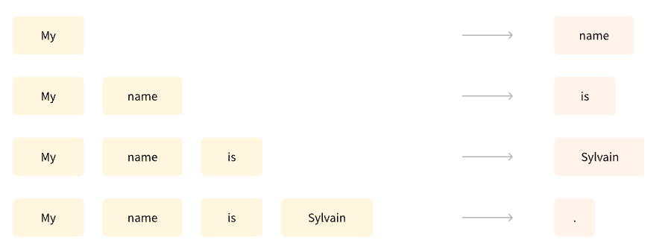
주요 언어 모델 (1)
Causal language modeling

Slide 7
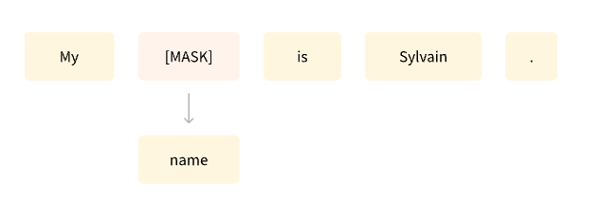
주요 언어 모델 (2)
Masked language model

Slide 8
트랜스포머: 거대 모델

Slide 9
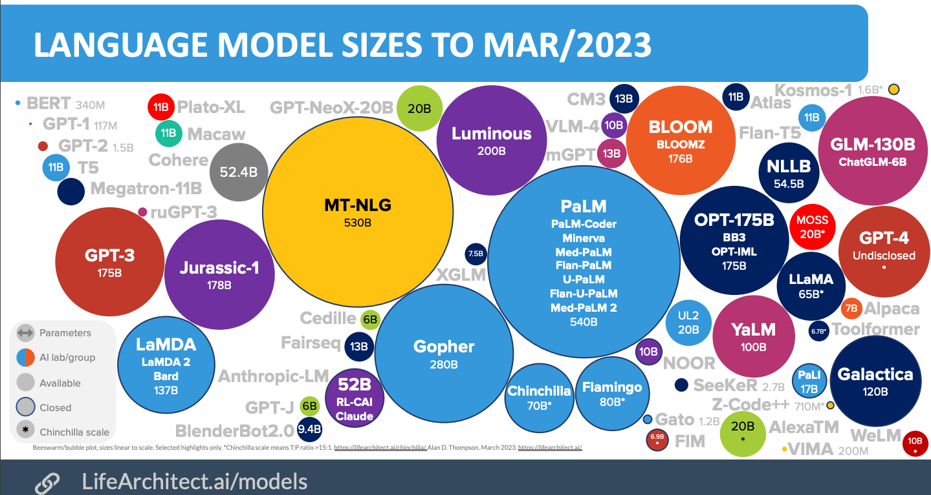

Slide 10
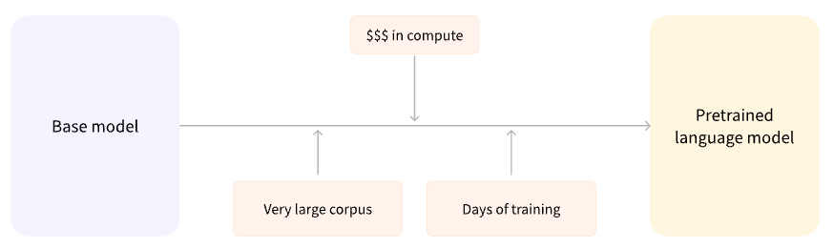
사전학습 vs 전이학습
사전학습
매우 많은 양의 코퍼스 (corpus) 필요
학습에 긴 시간 필요

Slide 11
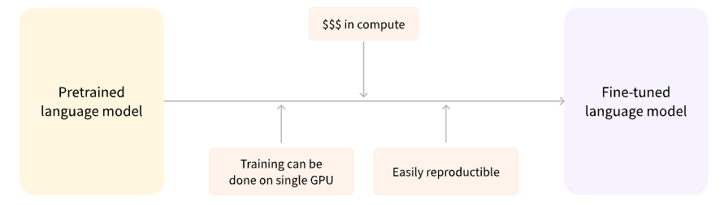
사전학습 vs 전이학습
전이학습
사전학습 모델은 언어 기저의 통계적 이해를 갖추고 있음
전이학습은 훨씬 적은 데이터셋을 이용하여 좋은 결과를 얻게 됨
자원과 시간을 적게 요구

Slide 12
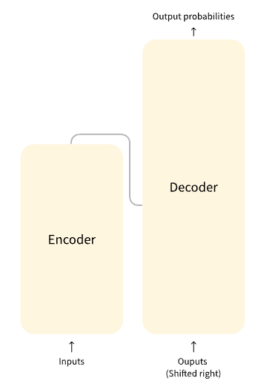
트랜스포머 일반 아키텍처
두개의 블록
인코더
입력에 대한 표현 (representation) / 피쳐 (feature)를 유도. 모델이 입력의 이해에 최적화됨
디코더
인코더의 표현 (피쳐)과 추가 입력으로부터 타겟 시퀀스를 생성. 모델이 결과 생성에 최적화됨

Slide 13
트랜스포머 일반 아키텍처
Encoder only models
Sentence classification, named-entity recognition
Decoder only models
Text generation
Encoder-Decoder models
Translation, summarization

Slide 14
트랜스포머 일반 아키텍처
어텐션레이어 (Attention layer)
트랜스포머의 핵심
입력에 대한 표현을 처리할 때, 문장의 특정 단어들에 어텐션을 집중하고 나머지는 무시할 것인지를 모델링

Slide 15
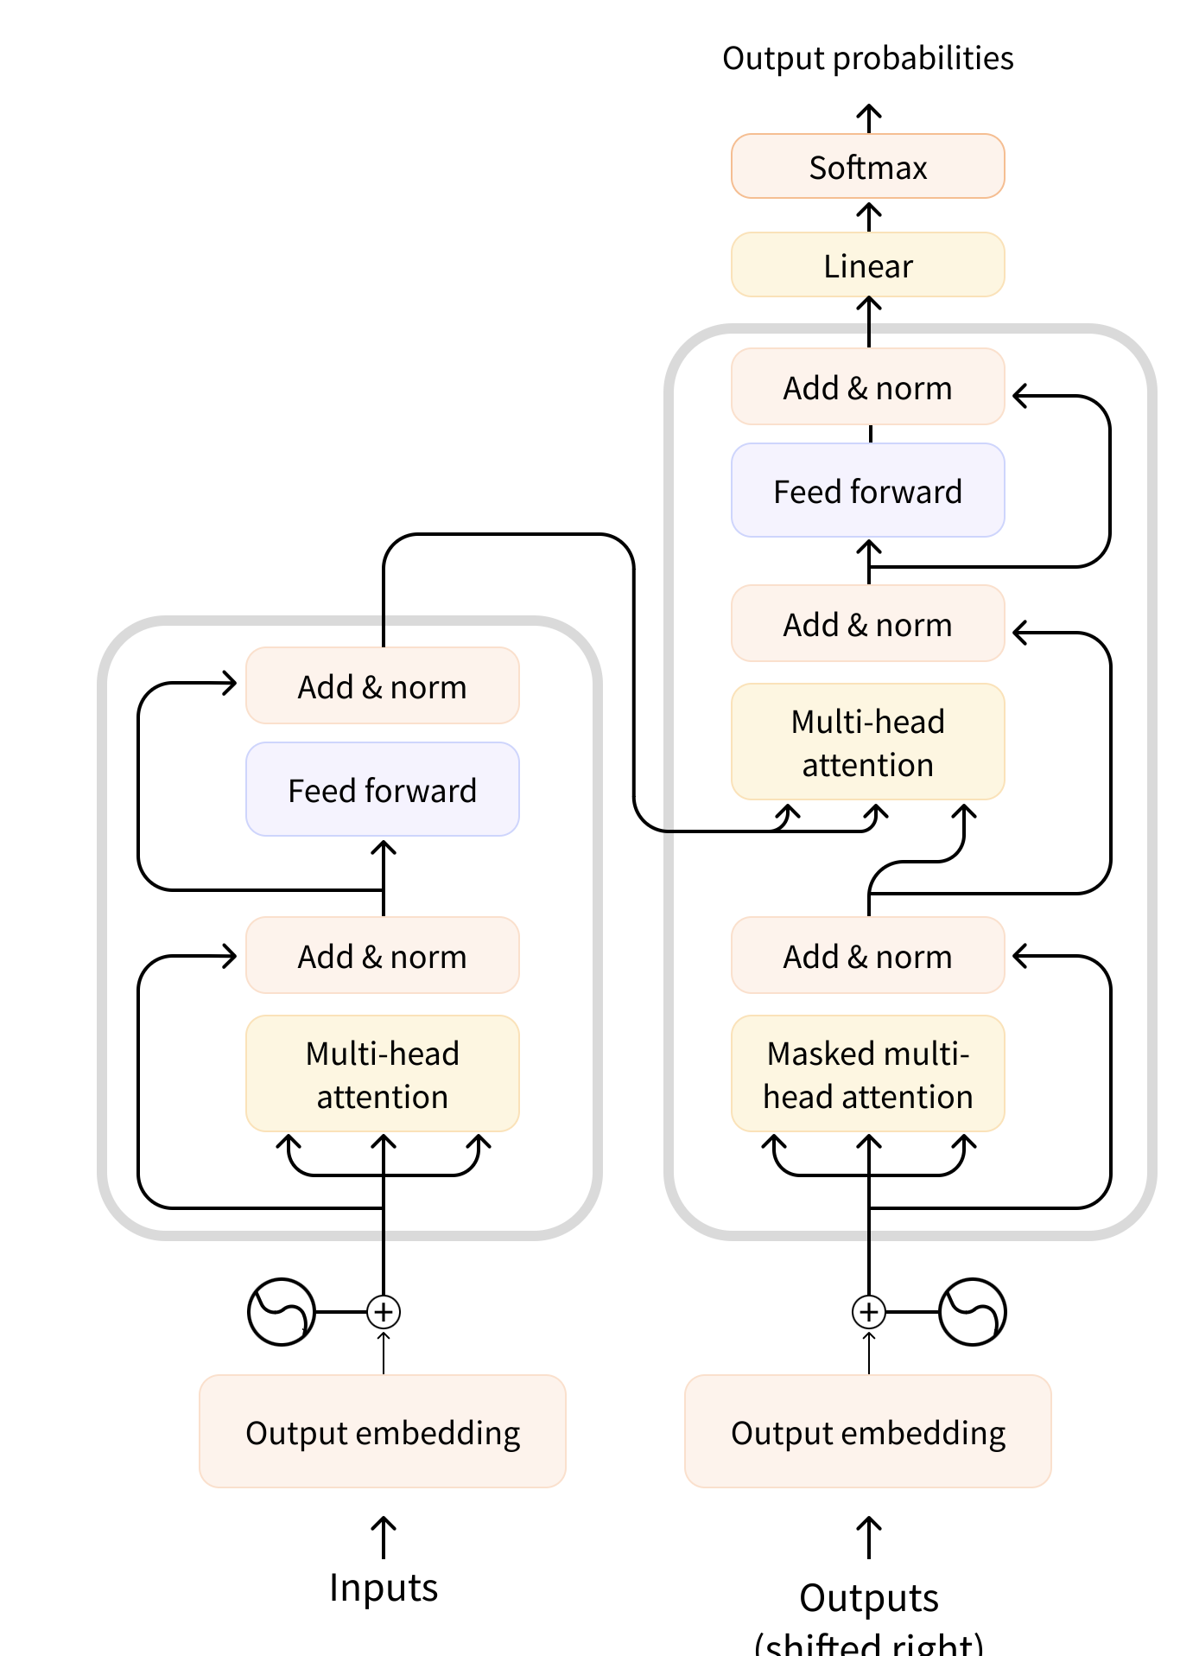
트랜스포머 일반 아키텍처
오리지널 아키텍처
번역 모델링을 위해 디자인됨
인코더
소스 언어의 문장을 수신
각 단어는 문장의 모든 단어에 어텐션
디코더
타겟 언어의 대응 문장을 수신
첫번째 어텐션 레이어
현재 생성되고 있는 단어의 앞 단어들에만 어텐션
두번째 어텐션 레이어
인코더의 출력을 입력으로 사용: 소스 언어 문장의 모든 단어 표현을 사용

Slide 16
인코더 모델 (Encoder Models)
트랜스포머의 인코더 모듈만 사용
어텐션 레이어: 입력 문장의 모든 단어에 접근 가능
특징: bi-directional attention, auto-encoding model
사전학습시 자기 지도 학습
입력 문장의 단어를 다양한 방법으로 손상하여 복구하도록 설정
응용분야 (문장에 대한 이해가 필요한 작업)
Sentence classification, named-entity recognition (word classification), extractive question answering
대표 모델
ALBERT, BERT, DistilBERT, ELECTRA, RoBERTa

Slide 17
디코더 모델 (Decoder Models)
트랜스포머의 디코더 모듈만 사용
어텐션 레이어: 입력 문장의 현재 처리 단어 앞쪽에 위치한 단어들에만 접근 가능
특징: auto-regressive model
사전학습시 자기 지도 학습
다음 단어의 예측을 수행 (이 과정에서 문장의 일부를 임의로 교체하기도 함)
응용분야 (텍스트 생성과 관련된 작업)
Text generation
대표 모델
CTRL, GPT, GPT-2 (3)

Slide 18
인코더-디코더 모델 (sentence-to-sentence models)
트랜스포머의 인코더-디코더 모듈 모두 사용
어텐션 레이어
인코더: 입력 문장의 모든 단어에 접근 가능
디코더: 입력 문장의 현재 처리 단어 앞쪽에 위치한 단어들에만 접근 가능
사전학습시 자기 지도 학습
텍스트의 일부분을 마스킹한후 원본을 예측하도록 하는 등 다양한 시도 가능
응용분야 (입력을 조건으로 하여 새로운 문장을 생성하는 태스크)
Summarization, translation, generative question answering
대표 모델
BART, mBART, Marian, T5

Slide 19
DistilBertForRegression (전이학습)
regressor
regressor_dropout
+
distilbert
embed_user
batch[‘user_id’]
batch[‘input_ids’]

